Slide 1
Superid 改版路线图
思目创意

Slide 2
目录
原SuperID产品结构图
问题与改进
新版SuperID产品架构

Slide 3
原SuperID产品结构图
SuperId
个人中心
事务
消息中心
个人公告
我的事务
我的盟友
我的盟友
历史盟友
我的消息
资金资产
我的日程
个人设置
基本资料
所属盟角色
修改密码
资金库
物资库
核销库
公告列表
事务列表
人员列表
交易列表
资金资产
文件共享
合同库
盟管理
事务设置
盟资料
盟角色
事务基本资料
事务样式设计
事务权限设计
事务历史查看
子事务
盟事务
概览
交易

Slide 4
问题与改进 1
1、事务与盟混在一起，从结构上不方便管理
SuperId
个人中心
事务
消息中心
个人公告
我的事务
我的盟友
我的盟友
历史盟友
我的消息
资金资产
我的日程
个人设置
基本资料
所属盟角色
修改密码
资金库
物资库
核销库
公告列表
事务列表
人员列表
交易列表
资金资产
文件共享
合同库
盟管理
事务设置
盟资料
盟角色
事务基本资料
事务样式设计
事务权限设计
事务历史查看
子事务
盟事务
概览
交易
2、个人账户部分与个人角色部分未分离
改进措施：
1、盟与事务是包含与被包含的关系，盟是一个企业（团体、组织）资源的提供者，事务是组织一切活动的中心，在产品设计的顶层将二者分开，互有联系又相互独立，有利于产品的发展。
2、个人账户部分关心的是用户的账户安全、隐私、偏好等信息，与用户在SuperID系统内掌握的资源不完全对等。所以需要将用户在SuperID在系统内掌握的资源（财力物力等）与个人账号分开，从而使系统更好理解和使用。

Slide 5
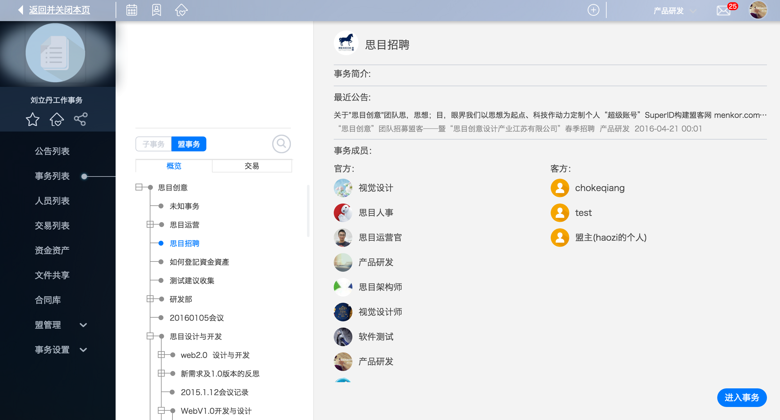
问题与改进 2
SuperId
个人中心
事务
消息中心
个人公告
我的事务
我的盟友
我的盟友
历史盟友
我的消息
资金资产
我的日程
个人设置
基本资料
所属盟角色
修改密码
资金库
物资库
核销库
公告列表
事务列表
人员列表
交易列表
资金资产
文件共享
合同库
盟管理
事务设置
盟资料
盟角色
事务基本资料
事务样式设计
事务权限设计
事务历史查看
子事务
盟事务
概览
交易
1、盟事务空间安排不合理，盟事务的功能丰富，放在二级页面太小。
2、当前事务与盟事务在各种业务上从在统计上的关系，当前的设计使得事务的实际业务与统计分隔较远
改进措施：
1、将事务树提升到事务的最高级别，可以直接在事务树上切换事务。
2、将事务树与事务树的实际业务做成矩形结构，即可以保持事务树不变，切换不同的业务进行操作和查看。
3、增加在事务树上查看统计信息的功能，在同一个事务上，可以在当前事务与统计模式下互相切换。

Slide 6
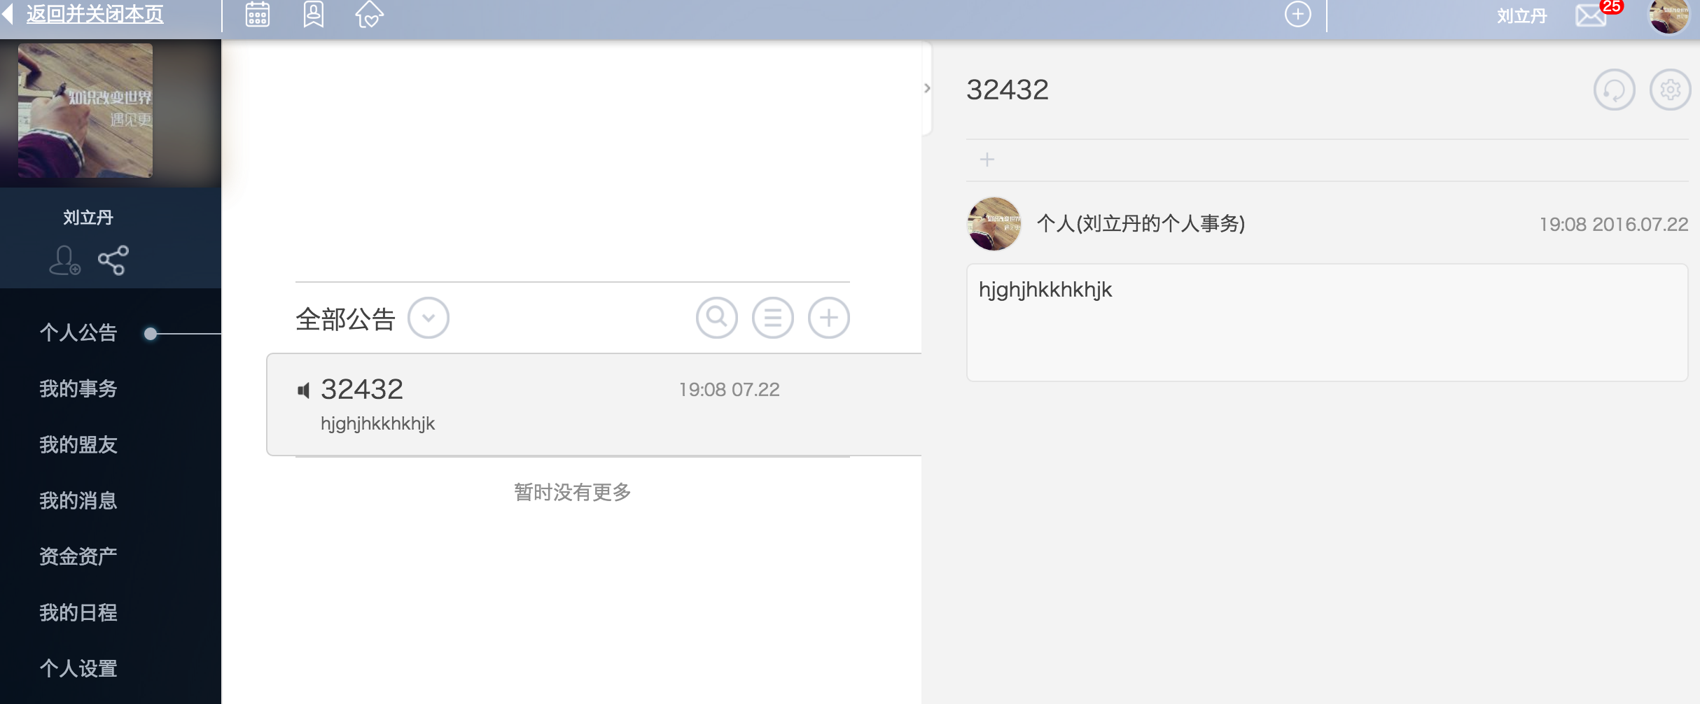
问题与改进 3
SuperId
个人中心
事务
消息中心
个人公告
我的事务
我的盟友
我的盟友
历史盟友
我的消息
资金资产
我的日程
个人设置
基本资料
所属盟角色
修改密码
资金库
物资库
核销库
公告列表
事务列表
人员列表
交易列表
资金资产
文件共享
合同库
盟管理
事务设置
盟资料
盟角色
事务基本资料
事务样式设计
事务权限设计
事务历史查看
子事务
盟事务
概览
交易
个人公告与事务的公告部分功能重复，区分性不是非常明显。系统使用过程中个人公告使用频率偏低。
改进措施：
1、取消个人公告，个人如果需要发布公告应该直接去个人的事务中去发布公告。

Slide 7
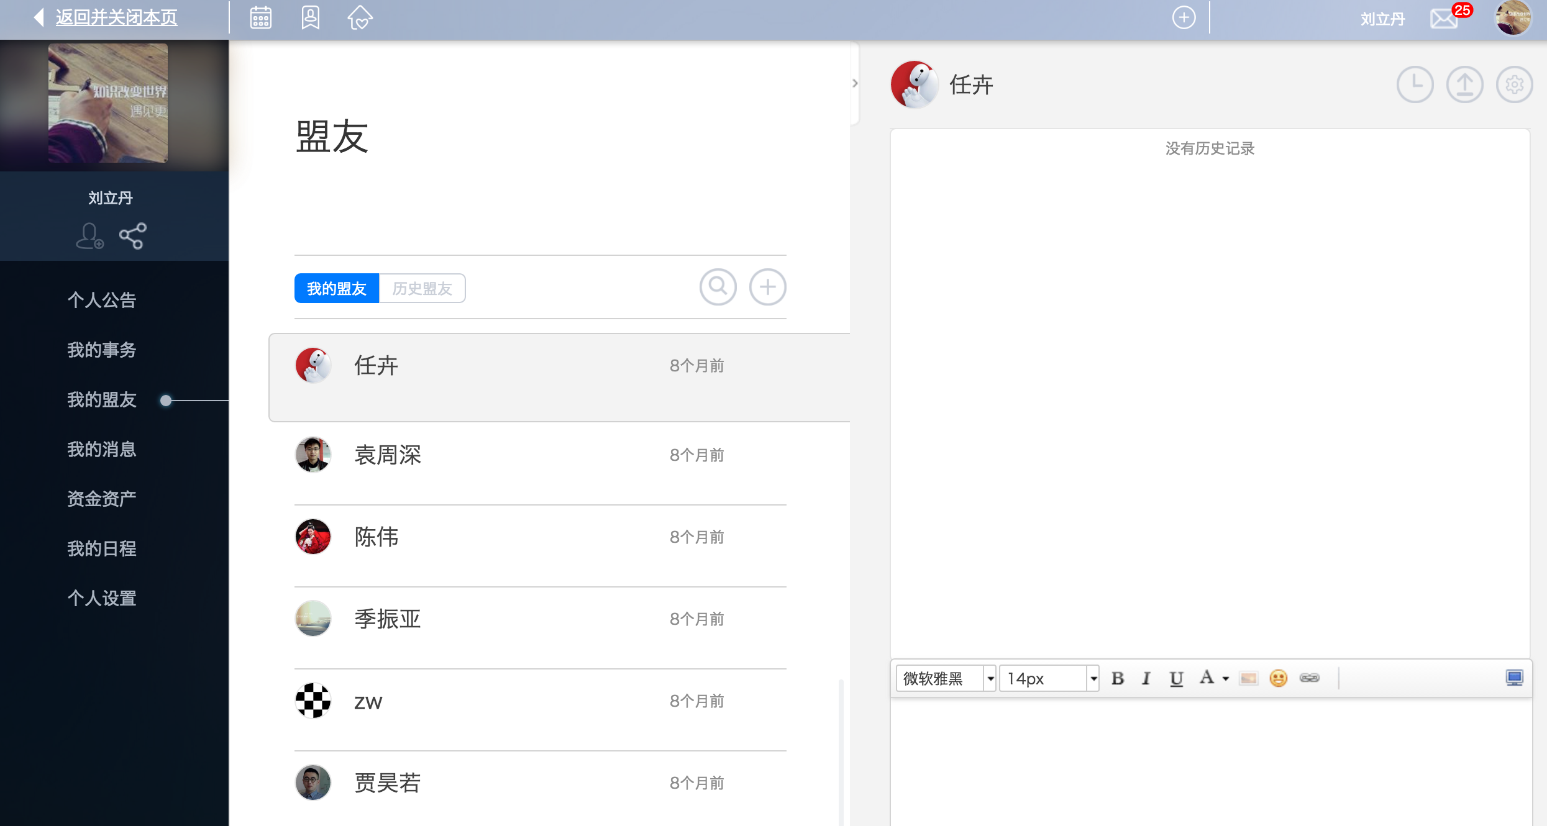
问题与改进 4
SuperId
个人中心
事务
消息中心
个人公告
我的事务
我的盟友
我的盟友
历史盟友
我的消息
资金资产
我的日程
个人设置
基本资料
所属盟角色
修改密码
资金库
物资库
核销库
公告列表
事务列表
人员列表
交易列表
资金资产
文件共享
合同库
盟管理
事务设置
盟资料
盟角色
事务基本资料
事务样式设计
事务权限设计
事务历史查看
子事务
盟事务
概览
交易
1、个人与事务中都有会话相关的内容，但毕竟分散且不成体系。
2、没有足够好的方式找到盟内任何一个人并直接进行会话。进入一个盟就把所有的人都加为盟友几乎是不可能的。
3、历史盟友功能鸡肋。
改进措施：
1、设计全局的“盟友-会话”体系，通过侧边栏使得在任何一个页面找到自己的盟友进行会话成为可能。根据实际业务可以设置全局的“盟友”、“讨论组”、“最近会话”方便找到目标并开始会话。
2、侧边栏增加盟内成员快速列表入口，系统自动识别当前角色所在的盟并列表展示所有的角色。
3、将“盟友-会话”体系设为全局后带来进入当前事务的讨论组不方便的问题，可以在侧边栏添加“当前事务讨论组”快捷入口解决。
4、去掉历史盟友功能。

Slide 8
问题与改进 5
SuperId
个人中心
事务
消息中心
个人公告
我的事务
我的盟友
我的盟友
历史盟友
我的消息
资金资产
我的日程
个人设置
基本资料
所属盟角色
修改密码
资金库
物资库
核销库
公告列表
事务列表
人员列表
交易列表
资金资产
文件共享
合同库
盟管理
事务设置
盟资料
盟角色
事务基本资料
事务样式设计
事务权限设计
事务历史查看
子事务
盟事务
概览
交易
2、“我的日程”功能基本没有使用到且存在较多BUG
1、我的消息”与消息中心功能重复
改进措施：
1、在个人中心取消我的消息，只保留全局的消息中心。
2、取消“我的日程”功能

Slide 9
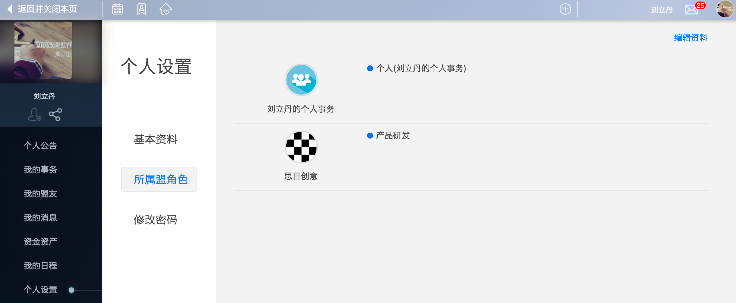
问题与改进 6
SuperId
个人中心
事务
消息中心
个人公告
我的事务
我的盟友
我的盟友
历史盟友
我的消息
资金资产
我的日程
个人设置
基本资料
所属盟角色
修改密码
资金库
物资库
核销库
公告列表
事务列表
人员列表
交易列表
资金资产
文件共享
合同库
盟管理
事务设置
盟资料
盟角色
事务基本资料
事务样式设计
事务权限设计
事务历史查看
子事务
盟事务
概览
交易
1、“基本资料”没有对资料进行分级
2、“所属盟角色”不是一个设置类型的功能，而是一个从系统中自动获得来进行展示和切换的功能
3、资料的公开性也没有分级设置
4、账户缺少绑定手机、邮箱的管理
5、所有保密信息都没有隐藏保密字段，比如身份证号、手机号等
改进措施：
1、对“基本资料”进行分级，分为“基础信息”和“详细信息”两部分。
2、将盟角色的切换放到全局区域，比如顶部控制条或者右侧边栏
3、在基础信息与详细信息分级的基础上对详细信息做公开性设置
4、增加绑定手机、绑定邮箱管理的设置
5、对敏感信息的显示做隐私处理，包括但不限于身份证号、手机号

Slide 10
问题与改进 7
SuperId
个人中心
事务
消息中心
个人公告
我的事务
我的盟友
我的盟友
历史盟友
我的消息
资金资产
我的日程
个人设置
基本资料
所属盟角色
修改密码
资金库
物资库
核销库
公告列表
事务列表
人员列表
交易列表
资金资产
文件共享
合同库
盟管理
事务设置
盟资料
盟角色
事务基本资料
事务样式设计
事务权限设计
事务历史查看
子事务
盟事务
概览
交易
1、现有盟中，角色名称不能重复，新用户进入盟中对角色命名存在困难。
2、现有系统是对每个角色分别进行权限分配，而现实系统中拥有相似的身份的人在盟中拥有的权限基本相同，现有系统没办法做到权限配置的复制。
3、对同一批角色调整权限，现有系统只能分别更改，操作麻烦，容易出错
改进措施：
1、允许角色名称重复，根据角色Id区分盟中的不同角色，在所有的显示中同时显示角色名称+用户名称
2、增加权限组功能，将权限分配的功能转移给权限组
3、修改权限组的权限，该权限组所有角色的权限必须更改
4、（若有）对某个角色分配特殊权限的需求，则保留角色自有权限功能，实际系统中合并角色所在权限组与角色本身权限，共同确定最后的权限。

Slide 11
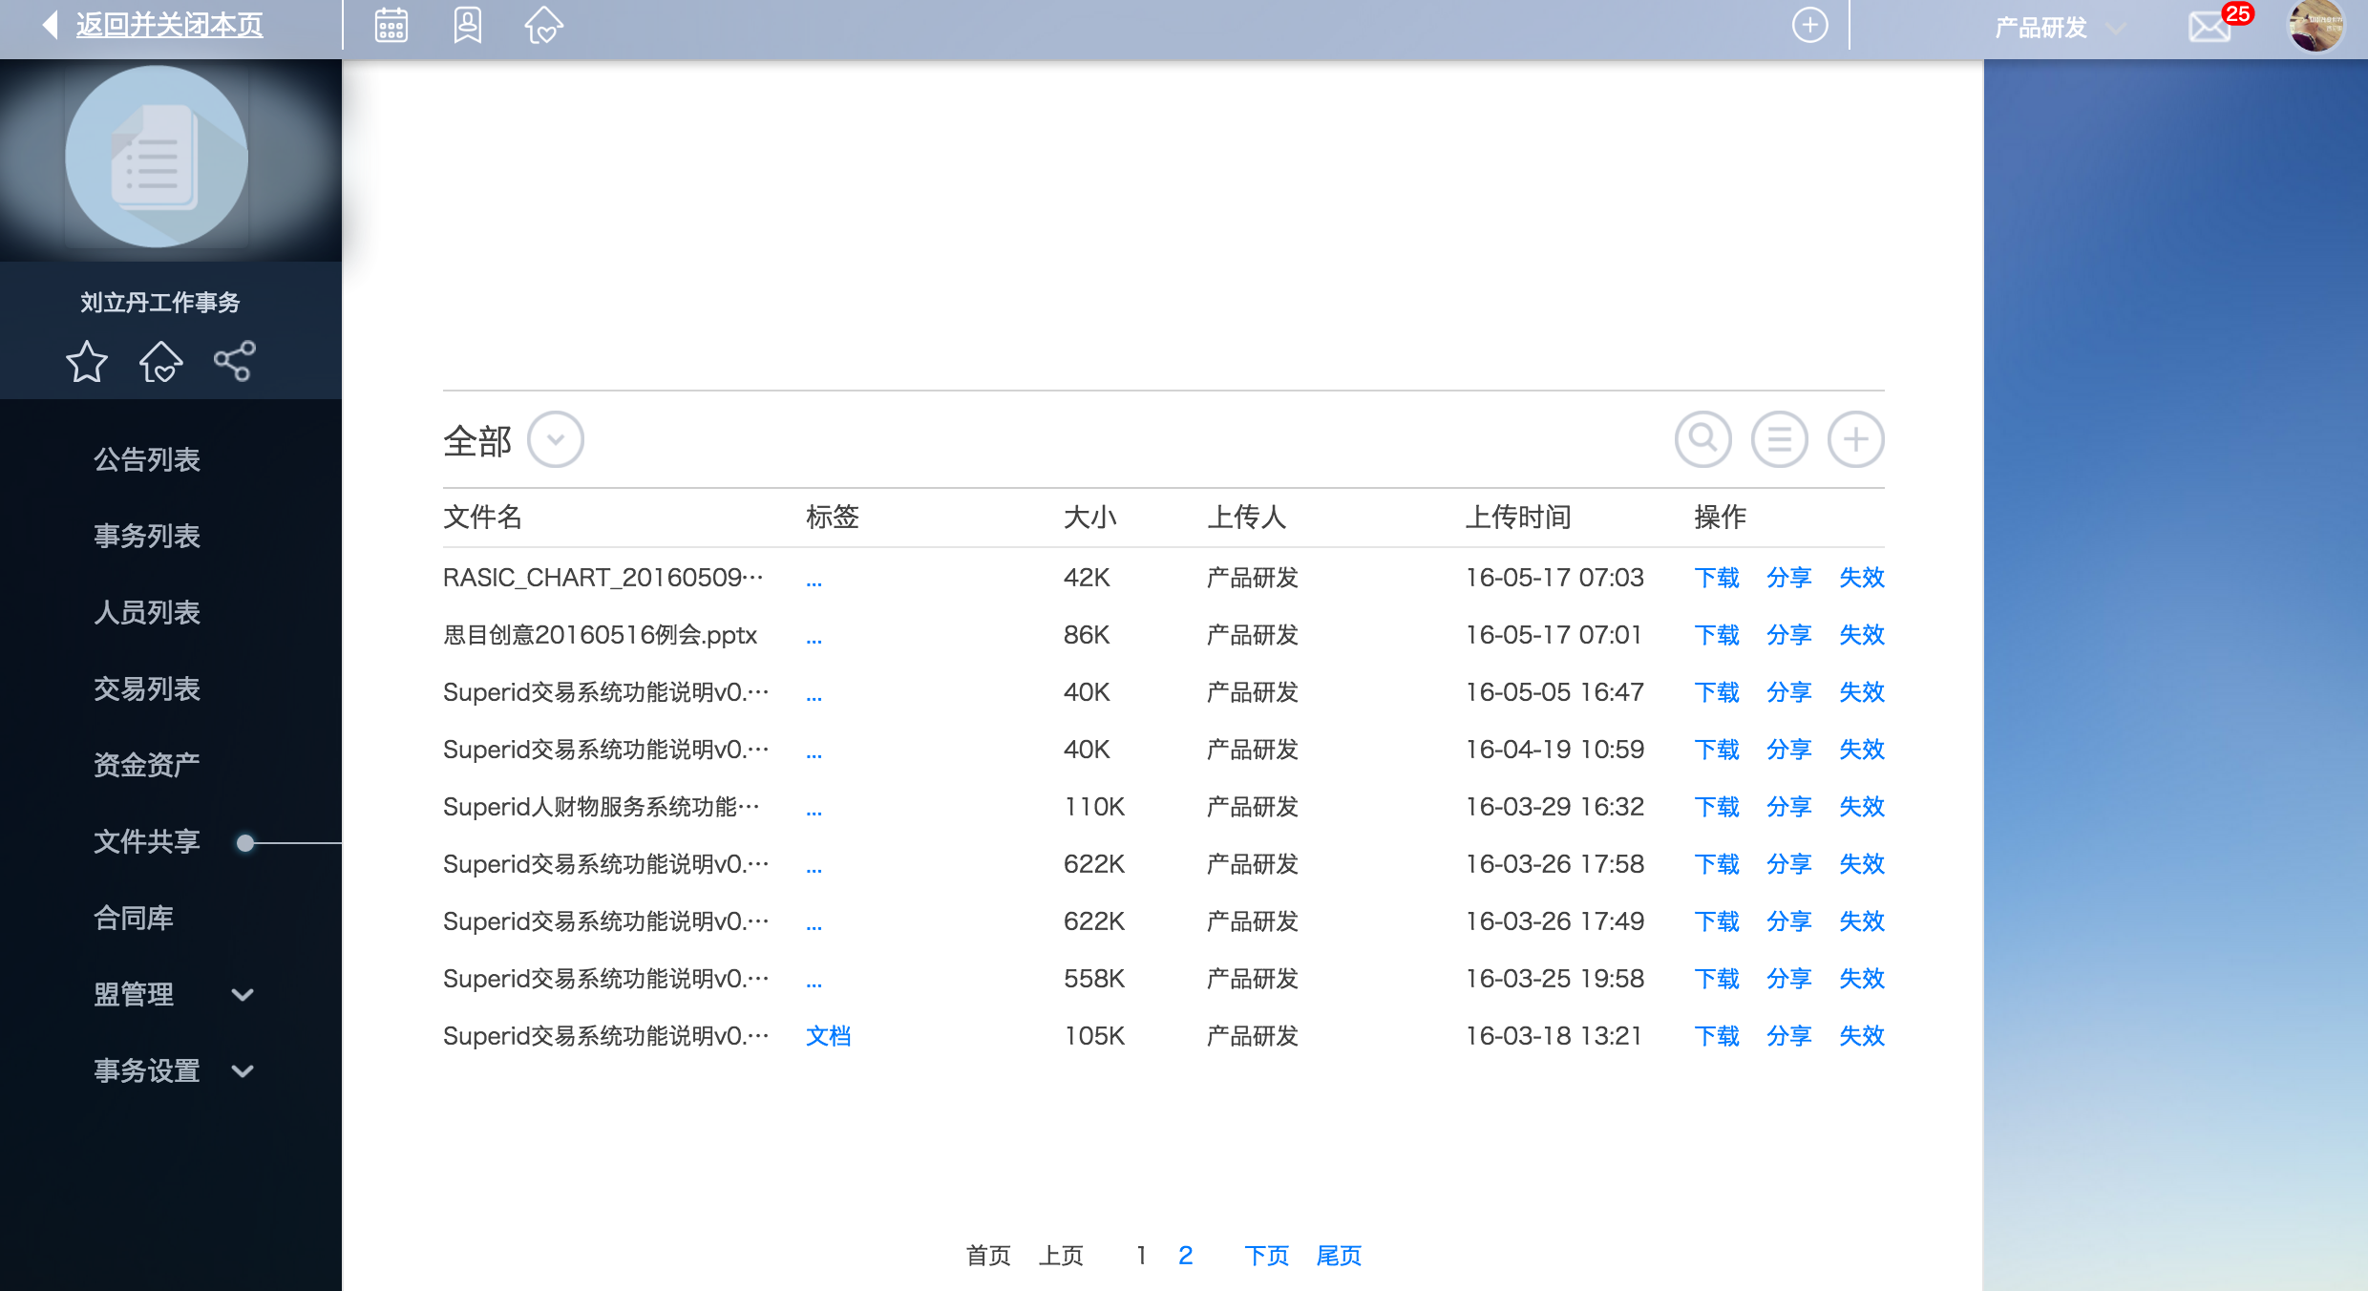
问题与改进 8
1、缺少任务的管理，没办法对一件事的步骤进行管理
SuperId
个人中心
事务
消息中心
个人公告
我的事务
我的盟友
我的盟友
历史盟友
我的消息
资金资产
我的日程
个人设置
基本资料
所属盟角色
修改密码
资金库
物资库
核销库
公告列表
事务列表
人员列表
交易列表
资金资产
文件共享
合同库
盟管理
事务设置
盟资料
盟角色
事务基本资料
事务样式设计
事务权限设计
事务历史查看
子事务
盟事务
概览
交易
2、文件管理缺乏分类，以及缺乏对文件的版本管理
改进措施：
1、增加任务管理，对任务的完成状态和优先级进行管理
2、增加文件分类管理、文件版本管理

Slide 12
New SuperID体系架构
New SuperID
信息化部署
技术支撑
服务支持
盟
事务
事务树
业务
管理
公告
任务
文件
交易
合同
记录与统计
前后端分离
大数据
全南大团队前后端开发设计
从需求到开发到测试到部署的完善系统开发与管理流程
管理体系的标准化服务
云计算
人力
角色
盟友
主事务
物力
资产库
物品入库
物品生产
分布式
物品拆分
物品核销
全平台开发
个人
核销库
保存核销物品，记录生命周期
云安全
财力
资金库
币种管理
调整余额
查看账单
业务支持
安全与隐私
消息与通知
会话体系
角色与权限

Slide 13
New SuperID的组织方式
New SuperID
New SuperID
事务
盟
我的
事务树
人力
物力
财力
资产管理
资金管理
角色管理
业务管理
盟
事务
事务树
业务
管理
人力
角色
物力
资产库
个人
核销库
财力
资金库

Slide 14
New SuperID体系架构
New SuperID
New SuperID
事务
盟
我的
事务树
人力
物力
财力
公告
任务
文件
交易
合同
角色
盟友
主事务
物资库
核销库
资金库
信息化部署
盟
事务
事务树
业务
管理
公告
任务
文件
交易
合同
记录与统计
人力
角色
盟友
主事务
物力
资产库
物品入库
物品生产
物品拆分
物品核销
个人
核销库
保存核销物品，记录生命周期
财力
资金库
币种管理
调整余额
查看账单

Slide 15
New SuperID体系架构
New SuperID
New SuperID
事务
盟
我的
事务树
人力
物力
财力
公告
任务
文件
交易
合同
角色
盟友
主事务
物资库
核销库
资金库
盟
事务
事务树
人力
物力
个人
财力
业务支持
安全与隐私
消息与通知
会话体系
角色与权限

Slide 16
New SuperID体系架构
New SuperID
个人账户中心
事务
盟
消息与通知
会话体系
角色与权限
我的
事务树
人力
物力
财力
公告
任务
文件
交易
合同
角色
盟友
主事务
物资库
核销库
资金库
业务支持
安全与隐私
消息与通知
会话体系
角色与权限

Slide 17
安全与隐私
业务支持
用户名
我的账户
退出登录
安全与隐私
消息与通知
1、登录保护，未登录用户不能进入系统
2、用户信息分层，基础信息与详细信息分层，设立不同的保护级别
3、账户安全增加手机号码绑定与邮箱绑定，双重保护，遗失密码找回更容易
4、敏感信息部分隐藏显示，杜绝通过窥屏窃取用户隐私
基础信息
会话体系
账户安全
角色与权限
详细信息

Slide 18
消息与通知
消息中心
业务支持
用户名
消息1
消息2
查看全部消息》
安全与隐私
消息与通知
1、简化消息中心，精简消息提示语言，顶部消息中心显示5~6条最近消息，其余消息全部并入“查看全部消息”中
2、根据功能，将消息分为“提到我的”、“任务动态”、“系统通知”三种。
3、增加“所有通知”与“未读通知”两种筛选条件，方便查看
4、消息中提到的角色、事务、任务、盟等均可点击进入
5、优化“标记已读”功能
所有通知
会话体系
未读通知
@ 提到我的
角色与权限
任务动态
系统通知

Slide 19
会话体系
业务支持
用户名
1、“会话”侧边栏，将全局内容与当前事务/盟内容分开
2、会话框体、列表框体可收缩，不占用主屏空间
3、会话框体包含“展开功能面板”、@功能、快捷键发送，满足会话需求
安全与隐私
消息与通知
列表标题
盟友
会话体系
讨论组
最近会话
角色与权限
人员
会话名称
展开功能
当前事务讨论组
当前盟成员列表
输入(commond+enter)
@某人
发送

Slide 20
角色与权限
业务支持
用户名
安全与隐私
盟
成员
消息与通知
成员
1、对盟的成员、角色增加多种筛选方式，更方便查找
2、增加权限组管理功能，默认盟主、管理员、成员三个权限组，可以新增自定义的权限组
3、可以查看每个具体成员拥有的权限
权限列表
头像
姓名
角色
权限组
会话体系
全部成员
新加入成员
角色与权限
没有分配角色成员
角色
全部角色
空角色
权限组
权限组1
权限组1
配置权限组

Slide 21
整体结构
SuperID
用户名
事务
盟
我的
首页 公告 任务 文件 交易 合同 库 设置 会话
事务树
盟名称
-事务一
-事务二
-子事务一
-子事务二

Slide 22
整体结构
New SuperID
个人账户中心
事务
盟
消息与通知
会话体系
角色与权限
我的
事务树
人力
物力
财力
公告
任务
文件
交易
合同
角色
盟友
主事务
物资库
核销库
资金库
SuperID
用户名
事务
盟
我的
首页 公告 任务 文件 交易 合同 库 设置 会话
事务树
1、用事务来组织整个系统，每棵事务树的根节点是盟的名称或者是个人的名称
2、事务树是组织所有功能的线索，切换事务树中的事务可以在不同事务之间切换
3、保持事务不动，切换上方事务菜单，打开不同功能。
4、人力物力财力融入上方事务菜单中，事务首页可以查看事务内所有角色，库用来管理物力财力信息。
5、“盟”和“我的”管理盟和我的主信息。
盟名称
-事务一
-事务二
-子事务一
-子事务二

Slide 23
New SuperID体系架构
New SuperID
信息化部署
技术支撑
服务支持
盟
事务
人力
业务
管理
事务树
公告
任务
文件
交易
合同
记录与统计
前后端分离
大数据
全南大团队前后端开发设计
从需求到开发到测试到部署的完善系统开发与管理流程
管理体系的标准化服务
云计算
物力
资产库
物品管理
物品入库
物品生产
分布式
物品拆分
物品核销
全平台开发
个人
核销库
保存核销物品，记录生命周期
云安全
财力
资金库
币种管理
调整余额
查看账单
业务支持
安全与隐私
消息与通知
会话体系
角色与权限

Slide 24
技术支撑
技术支撑
前后端分离
大数据
云计算
分布式
全平台开发
云安全

Slide 25
前后端分离
技术支撑
什么是前后端分离？
前后端分离，本质是关注点的分离，即系统开发的职责划分。
为什么要前后端分离？
复杂的软件需要有人专注于表现和交互，有人专注于领域逻辑。前端关注交互体验，后端关注于表达正确的业务。
技术支撑
前后端分离
大数据
前后端分离
大数据
云计算
云计算
分布式
分布式
全平台开发
View Controller
全平台开发
前端
云安全
云安全
后端
Model

Slide 26

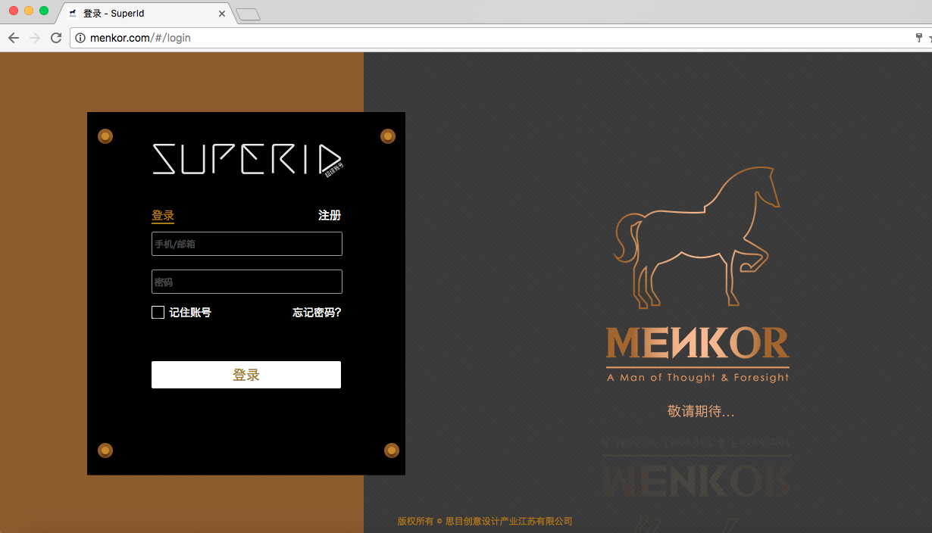

全平台开发
技术支撑
前后端分离
大数据
云计算
ios
分布式
web
全平台开发
云安全
android

Slide 27
大数据/云计算/分布式
技术支撑
前后端分离
大数据
大数据
一种规模大到在获取／存储／管理／分析方面超出了传统数据库软件能力范围的数据集合
云计算与分布式
基于大数据的特点，SuperID数据库采用了依托于云计算的分布式架构，从而对盟客网涉及的海量数据进行分布式数据挖掘。
云计算
分布式
SaaS
分布式数据挖掘
全平台开发
云安全
PaaS
分布式处理
分布式数据库
IaaS
云存储
虚拟化

Slide 28
云安全
技术支撑
前后端分离
大数据
DDoS高防IP
防御包括CC，SYN flood，UDP flood等所有DDoS攻击方式。
加密服务
对用户访问数据库的行为进行记录、分析和回报，可以帮助用户生成合规报告、事故追踪报告，同时加强内外部数据库网络行为记录，提高数据资产安全。
云计算
分布式
全平台开发
云安全

Slide 29
New SuperID体系架构
New SuperID
信息化部署
技术支撑
服务支持
盟
事务
人力
业务
管理
事务树
公告
任务
文件
交易
合同
记录与统计
前后端分离
大数据
全南大团队前后端开发设计
从需求到开发到测试到部署的完善系统开发与管理流程
管理体系的标准化服务
云计算
物力
资产库
物品管理
物品入库
物品生产
分布式
物品拆分
物品核销
全平台开发
个人
核销库
保存核销物品，记录生命周期
云安全
财力
资金库
币种管理
调整余额
查看账单
业务支持
安全与隐私
消息与通知
会话体系
角色与权限

